Slide 1
TỔ CHỨC HOẠT ĐỘNG
VẬN DỤNG – SÁNG TẠO
Âm nhạc 3

Slide 2
Mục tiêu cần đạt
- HS đọc đúng cao độ, trường độ bài đọc nhạc số 1 theo kí hiệu bàn tay, biết kết hợp vỗ tay theo phách.

Slide 3
KHỞI ĐỘNG

Slide 4
TRÒ CHƠI
AI NHANH, AI ĐÚNG
Luật chơi: Cô sẽ đưa hình ảnh về các nốt.Ai trả lời nhanh chính xác nhất sẽ được nhận quà.

Slide 5
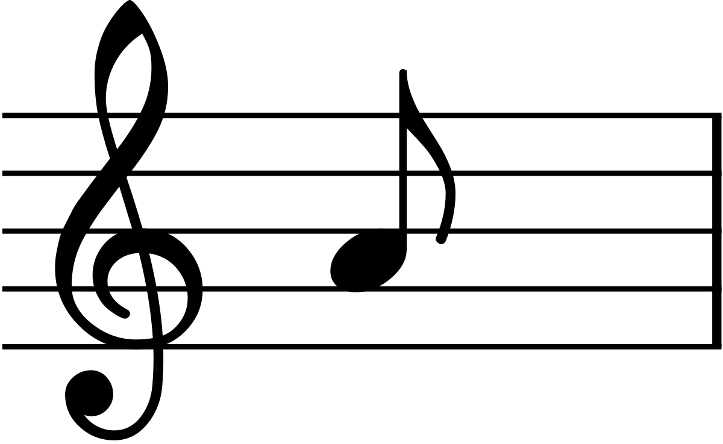
LA

Slide 6
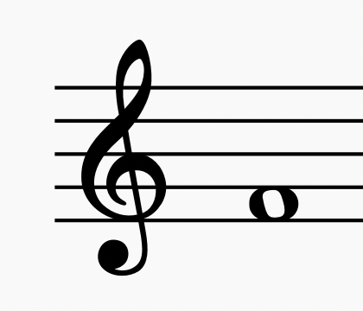
MI

Slide 7
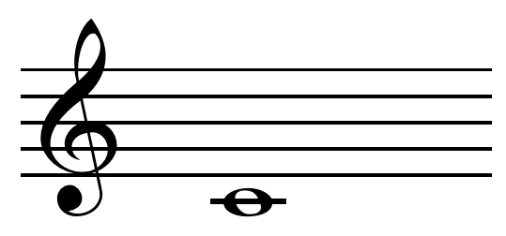
ĐỒ

Slide 8
Khám Phá

Slide 9
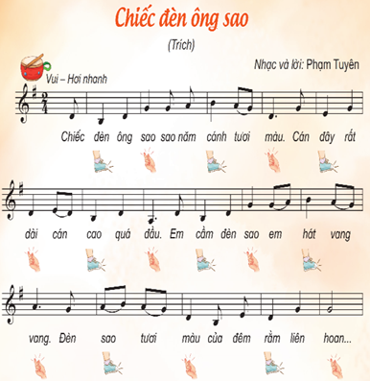

Slide 10
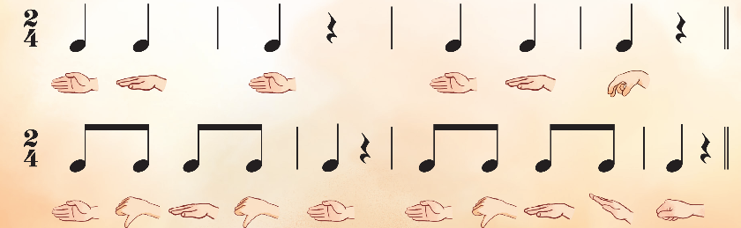
Hãy gõ theo 2 hình tiết tấu bằng nhạc cụ mà em yêu thích

Slide 11
Tiết học đến đây là kết thúc

